Slide 1
Информационная услуга "Построение и просмотр аналитики с помощью инструмента "Произвольные отчеты" в АС ЭТРАН"

Slide 2

Информационная услуга "Построение и просмотр аналитики с помощью инструмента "Произвольные отчеты" в АС ЭТРАН"
Целевая аудитория услуги
Грузополучатель
Порт
Владелец подъездного пути
Таможенный брокер
ВОХР
Оператор
подвижного состава
Плательщик
Экспедитор
Грузоотправитель
Возможности услуги
Формирование гибких отчетов по агрегированным суммарным данным из документов:
Выгрузка данных в различные форматы
Графическое отображение аналитики
Анализ по эффективности использования парка вагонов, выполнение соглашений по доставке грузов, анализ работы предприятий по предъявлению груза к перевозке
НАКЛАДНАЯ
ЗАЯВКА НА ПЕРЕВОЗКУ ГРУЗОВ
Анализ по согласованию заявок на перевозку грузов, включая разбивки по графику подач, и их выполнении по данным учетных карточек
ВЕДОМОСТИ ПОДАЧИ И УБОРКИ
Анализ начислений за подачу и уборку вагонов, включая время нахождения вагонов на путях необщего пользования по данным ведомости подачи и уборки
НАКОПИТЕЛЬНЫЕ ВЕДОМОСТИ
Анализ начислений за дополнительные услуги, оказываемые ОАО «РЖД»
Анализ выполнения заявок на перевозку грузов, анализ работы предприятий по предъявлению груза к перевозке и использовании подвижного состава на основании агрегированных данных перевозочных документов и заявок на перевозку грузов
ЗАЯВЛЕНО – ПОГРУЖЕНО

Slide 3
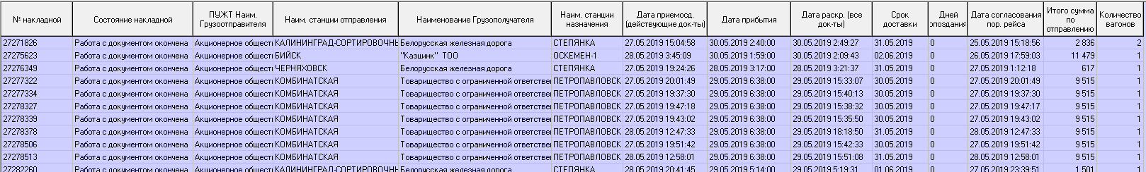
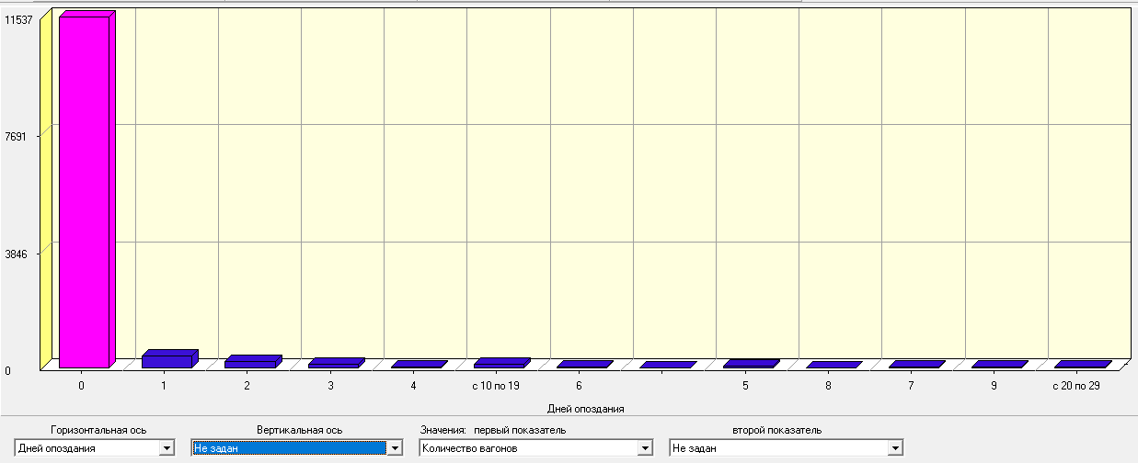
Примеры отчетов и графиков. Накладная

Slide 4
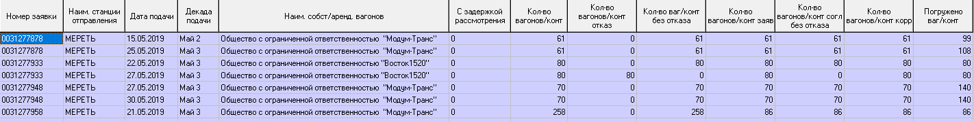
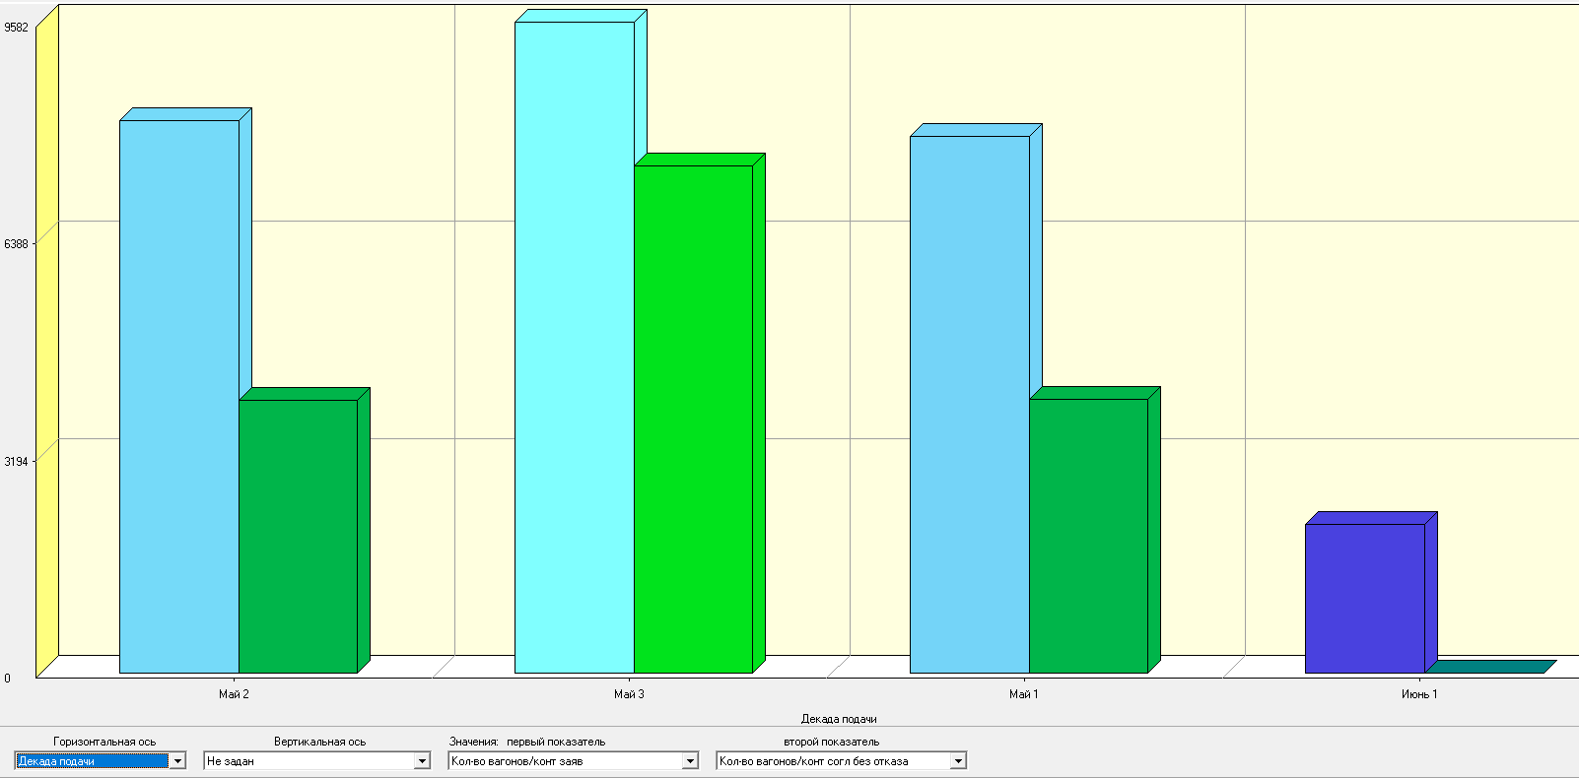
Примеры отчетов и графиков. Заявка на перевозку

Slide 5
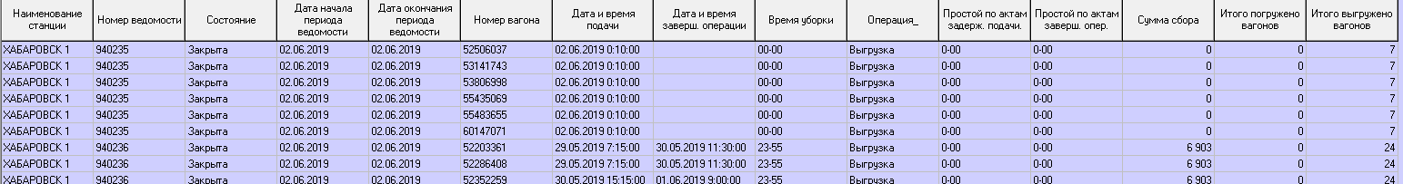
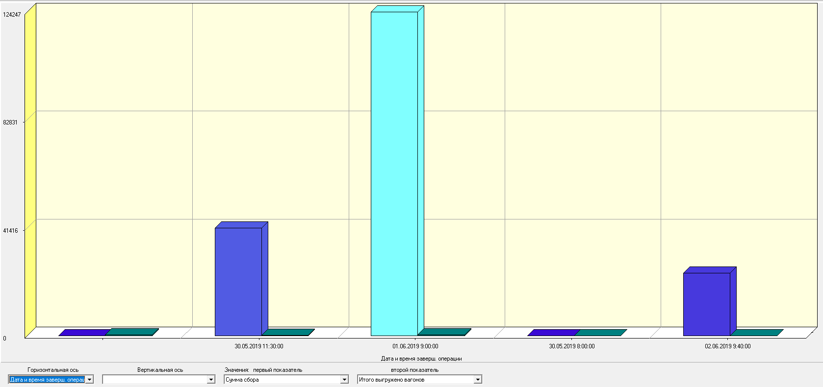
Примеры отчетов и графиков. Ведомость подачи и уборки вагонов

Slide 6
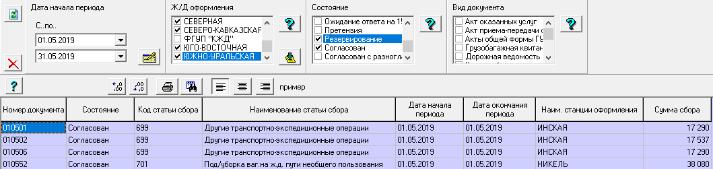
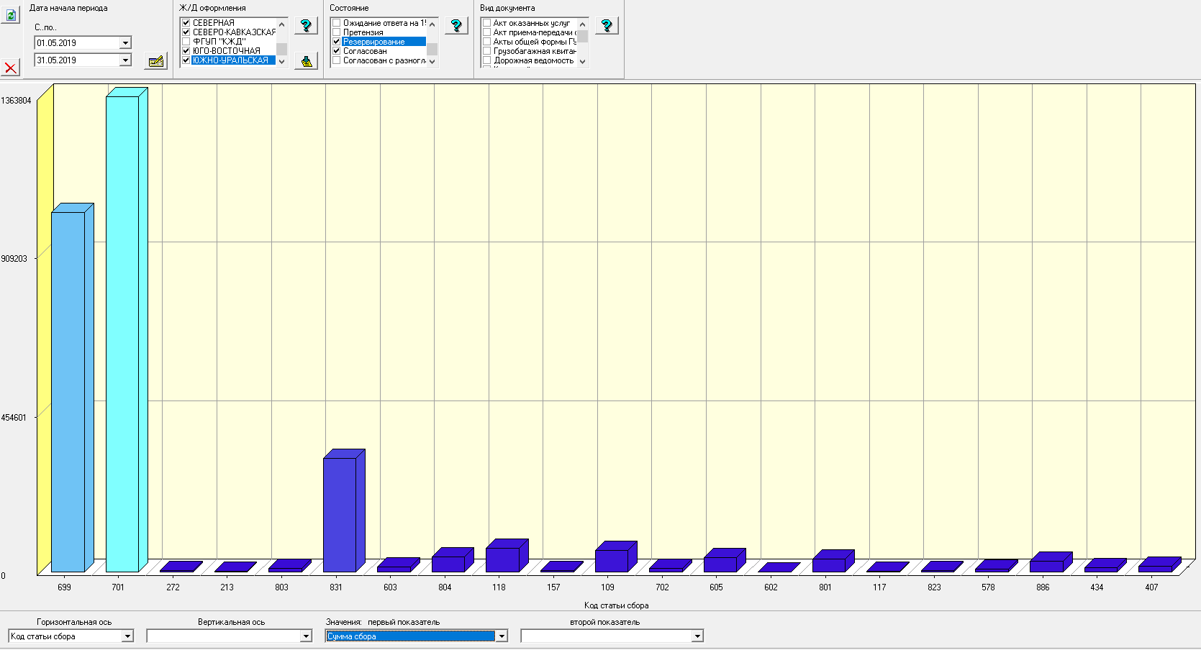
Примеры отчетов и графиков. Накопительная ведомость

Slide 7
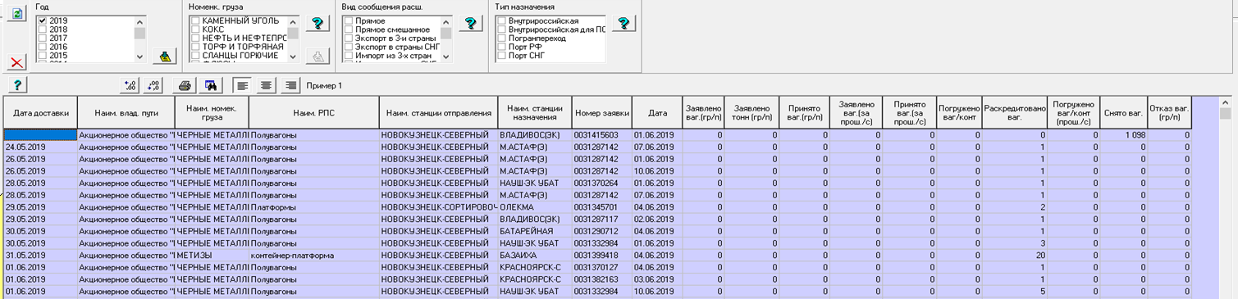
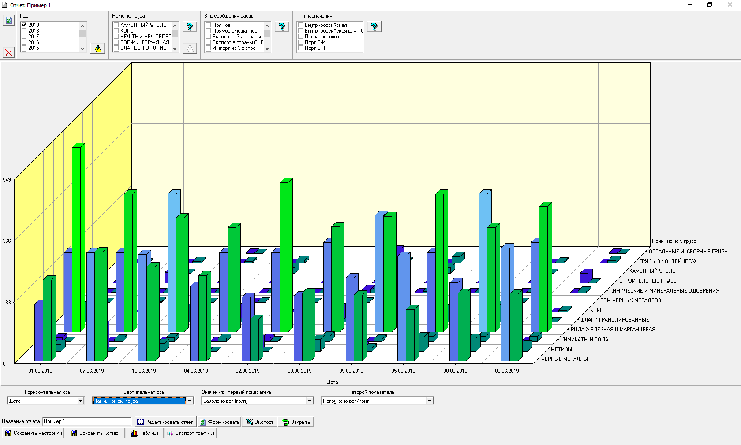
Примеры отчетов. Заявлено-погружено

Slide 8
Порядок подключения услуги
Для подключения услуги необходимо подать заявки на оказание услуг для открытия полномочия/(-ий) организации и ответственным сотрудникам:
«Произвольные отчёты – накладная (режим*месяц)»;
«Произвольные отчёты – заявка на перевозку грузов (режим*месяц)»;
«Произвольные отчёты – ведомости подачи и уборки (режим*месяц)»;
«Произвольные отчёты – накопительные ведомости (режим*месяц)»;
«Произвольные отчёты – заявлено-погружено (режим*месяц)»
в договоре Оферты ЭОД . При необходимости подключения услуги по всем 5 режимам, необходимо выбрать только полномочие «Произвольные отчёты – пакетный режим (пакет*месяц)» для предоставления скидки.
После подписания заявок на оказание услуг клиенту становится доступен новый режим «Справки/Аналитика/Произвольные отчеты».
Правила пользования режимом описаны в руководстве пользователя.

